Slide 1

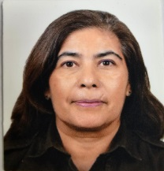

CIUDAD DE MÉXICO
TRAYECTORIA INM
Año de ingreso al INM: 2019
Oficina de Representación en la Ciudad de México
06/06/2023 - a la fecha: Titular de la Oficina de Representación.
Dirección General de Regulación y Archivo Migratorio
01/08/2019 – 05/06/2023: Directora de Atención y Difusión Migratoria.
CARRERA PROFESIONAL
Cuenta con una amplia experiencia de más de 30 años en la Administración Pública, ocupando los siguientes cargos, entre otros:
Órgano Administrativo Desconcentrado Prevención y Readaptación Social: Directora Administrativa PRS;
Cámara de Diputados: Consultora Parlamentaria;
Delegación Tlalpan, Ciudad de México: Directora General de Desarrollo Económico;
Secretaría de Desarrollo Económico, Ciudad de México: Directora General del Fideicomiso Fondo para el Desarrollo Social de la Ciudad de México (FONDESO);
Secretaría de Transporte y Vialidad, Ciudad de México: Directora Técnica de la Dirección General del Servicio de Transporte Público Individual de Pasajeros.
Lic. Mónica Ramón Alonso
Formación Académica
Licenciatura en Ciencias Políticas y Administración Pública
Información de Contacto
 Personal: 5554030674
Trabajo: 25810100
ext. 32052
Institucional:
malonso@inami.gob.mx

